Slide 1
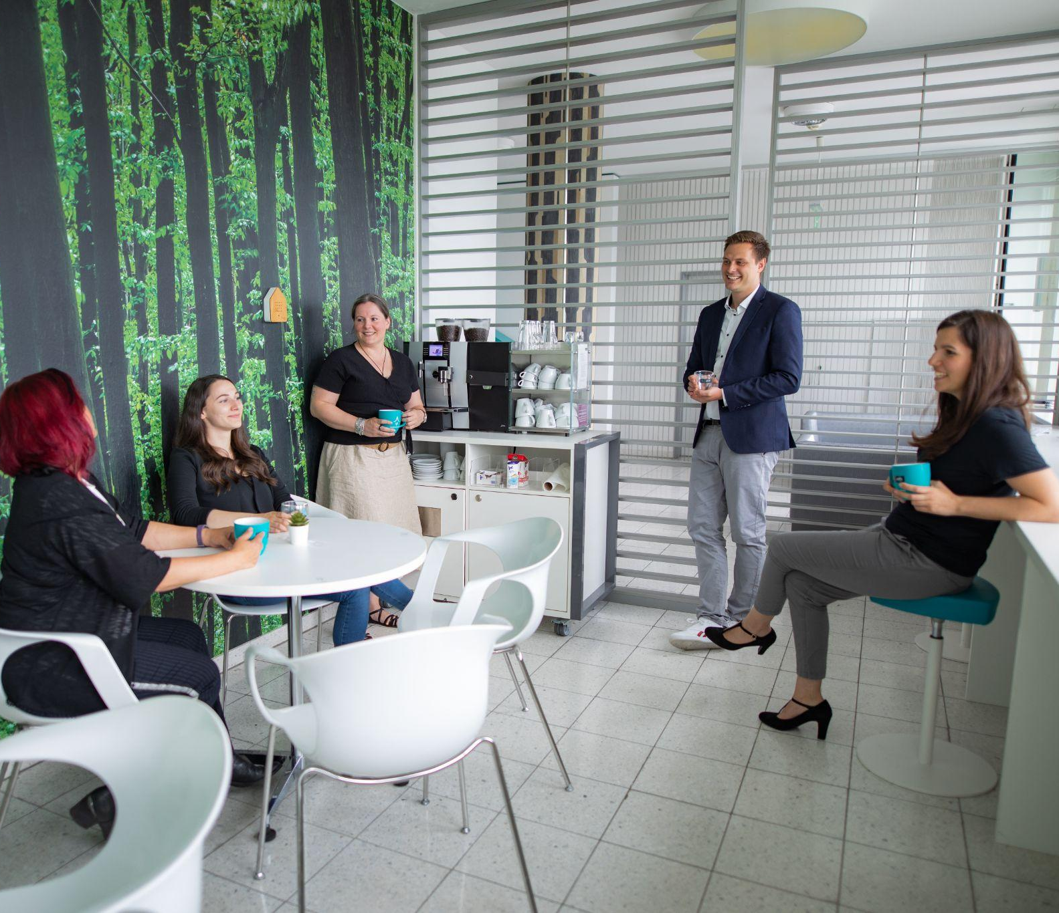

Header
Header
Header
Onboarding All-over-Checkliste
Alles im Blick haben, um den neuen Kolleg:innen ein sicheres Gefühl zu geben
arts.eu

Slide 2



Alle To Do's -
Vor Beginn des ersten Arbeitstags
Um neue Kolleg:innen erfolgreich an Bord zu nehmen, hilft ein professionell gestaltetes Onboarding. Je besser dieses umgesetzt wurde, desto sicherer und gut aufgehoben fühlt sich Ihr neues Teammitglied. Und in gleichem Maße schnell ist die Phase der produktiven Arbeit erreicht. Die folgende All-Over-Checkliste gibt einen Überblick über sämtliche fixen Aufgaben, die anfallen, aber auch Tipps zu optionalen Aktionen, die das Onboarding abrunden. Hier muss natürlich jedes Unternehmen für sich beurteilen, was zur eigenen Unternehmenskultur und zum jeweiligen Team am besten passt.
Arbeitsvertrag erstellen und übergeben, mitsamt aller arbeitsvertraglichen Unterlagen, wie z.B.: Betriebsordnung Betriebsvereinbarungen Arbeitszeitregelungen etc. Termin zur Unterzeichnung:
Kontakt halten bis zum ersten Arbeitstag, z.B.: Hat der:die zukünftige Mitarbeiter:in bis dahin Geburtstag? Findet eine Firmenfeier, Teamtraining oder ein Abteilungstreffen zur strategischen Ausrichtung statt? Besondere Feiertage “Wir freuen uns auf Dich”-Nachricht
Ausstattung wie Schlüssel, Mitarbeitendenausweis für Zugänge, Terminals, Arbeitskleidung und PSA etc.organisieren
Arbeitsplatz einrichten Möbel und Büromaterialien bereitstellen (besondere Bedürfnisse erfragen ⇒ siehe auch Whitepaper “Inklusion”) technische Ausstattung anfordern (z.B. Laptop, Tastatur, Monitor, Maus, Headset, Telefon/Smartphone) Software und Lizenzen einrichten Home Office: benötigte Ausstattung? Gefährdungsbeurteilung? ggf. Dienstwagen / Visitenkarten bestellen
Personalverwaltungssystem füllen Digitale Personalakte einrichten Dokumente ablegen (Arbeitsvertrag, Bewerbung, Sozialversicherungsausweis, Krankenkasse, Ausweiskopie) Entgeltabrechnung vorbereiten

Slide 3


Alle To Do's -
Vor Beginn des ersten Arbeitstags
Willkommensschreiben etwa eine Woche vor dem Start versenden und darüber informieren, wann und wo es am ersten Tag los geht, und schon eine grobe Agenda mitteilen
Einarbeitungsplan erstellen Dateivorlage “Fachlicher Einarbeitungsplan”
Willkommenspaket vorbereiten und nett präsentieren Kleines Präsent besorgen Notizbuch und Stift bereit legen Merch des Unternehmens hinzufügen Visitenkarten, Schlüssel und Mitarbeiterausweis hinzufügen persönliche Willkommenskarte schreiben
Begrüßungsmappe mit ausführlichen Informationen zum Unternehmen und den wichtigsten Tipps für die ersten Tage (Agenda, Lageplan, wichtigste Namen, Gesichter und Telefonnummern etc.) vorbereiten
Onboarding Gespräche, Unterweisungen und Termine organisieren, alle Teilnehmenden über den Ablauf und die Erwartungshaltung informieren und Termine einstellen Mehr Details in unserem Terminplaner "Wichtige Termine in den ersten 60 Tagen"
Onboarding Buddy auswählen und mit seiner:ihrer Rolle vertraut machen Hinzunahme des Handouts "Rollenbeschreibung für Stakeholder im Onboarding"
Team auf die neue Struktur und Aufgabenverteilungen vorbereiten
Info an alle Mitarbeitenden zur kurzen Vorstellung des:der neuen Kollegen:in per Intranet, Mail, Aushang etc. - besonders am Empfang!
Der erste Tag kann kommen...

Slide 4

Alle To Do's -
Am ersten Arbeitstag
Das neue Teammitglied steht in der Tür, doch was ist nun besonders wichtig? Ein echtes und herzliches Willkommen, professionell vorbereitet sein und ein gutes Gefühl geben, sind die einfachen - aber nicht zu unterschätzenden - Zutaten für einen guten Start in die Zusammenarbeit.
Willkommen heißen durch HR und Onboarding Buddy Führungskraft/Fachbereich Offizielle Begrüßung durch Geschäftsführung, Management
Unternehmenseinführung zu folgenden Themen organisieren: Kultur/Mission/Vision/Werte Unternehmensüberblick Überblick Produkt/Dienstleistungen Details zum Fachbereich Arbeitszeitregelungen, Urlaub etc.
Formalitäten Unterschriften einholen bzgl. Ausgabe von Zugangskarten und Schlüsseln, Datenschutz, Fotoerlaubnis etc. Sicherheitsunterweisung
Unternehmensrundgang um einen Überblick über das Unternehmen zu gewinnen. Je nach Unternehmensgröße zunächst Start mit der eigenen Abteilung und den wichtigsten Räumlichkeiten, dann weitere Gebäude stückweise über die nächsten Tage erkunden.
Abteilungsvorstellung der Kolleg:innen, der Räumlichkeiten und Klärung der kurzfristig wichtigsten Fragen Wo finde ich was? und Wer ist für was Ansprechpartner?
Mittagessen gemeinsam planen und als erstes kleines Teamevent verstehen
Wichtig ist die Kontaktaufnahme durch die Führungskraft zum Abschluss des ersten Tages: Bestehen noch akute Fragen? Wie ist der erste Eindruck? Wurden die Erwartungen des neuen Teammitglieds erfüllt?

Slide 5
Alle To Do's -
Während der ersten Arbeitswoche
Die erste Arbeitswoche sollte im Zeichen der sozialen Integration und der Identifikation mit dem Unternehmen und den Produkten/Dienstleistungen stehen. Hierzu gehört auch, dass der:die neue Kollege:in sich schnell mit den zukünftigen Aufgaben vertraut machen kann und sich die gegenseitigen Erwartungen an die Zusammenarbeit klären.
Onboarding-Gespräch durch die Führungskraft, bei dem folgende Themen im Mittelpunkt stehen sollten Abfrage der ersten Eindrücke auf beiden Seiten Kommunikation von gegenseitigen Erwartungen und Bedürfnissen Absprache der ersten Aufgaben und Projekte Zielsetzungen definieren Optionen für die persönliche Weiterentwicklung Mehr Details in unserem Terminplaner "Wichtige Termine in den ersten 60 Tagen"
Team-Onboarding bei dem jede:r Kollege:in die eigenen Aufgabenbereiche, Themen und Verantwortlichkeiten detaillierter vorstellt und sich Zeit für ein persönliches Kennenlernen nimmt Mehr Details in unserem Terminplaner "Wichtige Termine in den ersten 60 Tagen"
Vorstellung der Produkte oder Dienstleistungen im Detail, damit sich neue Kolleg:innen aus sämtlichen Fachgebieten mit dem Unternehmen identifizieren können
Unternehmensvorgaben bezüglich der Erwartungshaltung hinsichtlich der Vertretung von Unternehmenswerten, der Fehlerkultur und dem Verhalten im Bereich Social Media frühzeitig und umfänglich mitgeben Umsetzungstipps hierzu in unserem Whitepaper "Standard Trainings"
Ist der:die neue Kollege:in schon angekommen? Erkennbar ist dies daran, wie hoch die Identifizierung mit dem Unternehmen bereits ist, zum Beispiel in der Verwendung von “wir”. Es zeigt sich auch im Gespräch über Ideen, Visionen und Zukunftspläne des:der Neuen für sich in der Firma.

Slide 6

Alle To Do's -
Während der ersten Arbeitswoche
Technik wie Hardware, Software, Clouds und spezielle Unternehmenslösungen vorstellen, Hilfestellung anbieten und Hilfeoptionen aufzeigen
Start mit ersten Aufgaben und Projekten
Stärkung des Teams durch Fortführen gemeinsamer Mittagessen/ Kaffeepausen und Anknüpfen an möglichen Gemeinsamkeiten
Austausch mit dem Onboarding Buddy fördern, um wichtige Kontakte zu knüpfen und ein Netzwerk aufzubauen
Mitarbeiterfoto für die offizielle Verwendung erstellen, um die Identifikation mit dem Unternehmen zu erhöhen und das Gesicht des neuen Teammitglieds unternehmensweit und auch bei Kunden bekannt zu machen
Die soziale Integration und die Entstehung des Teamgefüges sind Prozesse, die nicht nach den ersten Wochen abgeschlossen sind. Es ist jedoch möglich, gute Beziehungen am Arbeitsplatz nachhaltig und unkompliziert zu fördern. Zum Beispiel können Führungspersonen Impulse zur Zusammenarbeit oder zum Austausch geben, beispielsweise auch, indem ein Budget zur Verfügung gestellt wird.
Ob eine private Verbindung unter den Teammitgliedern entsteht, ist jedoch eine individuelle Entwicklung und auch nicht durch jede Einzelperson gewünscht. Es ist also Feingefühl geboten, wenn seitens der Führungsperson Treffen im privaten Rahmen angeregt werden.

Slide 7

Alle To Do's -
Nach den ersten Wochen
Austausch zu ersten Eindrücken aus dem Onboarding, zum Wohlbefinden des Newcomers, zu Optimierungsvorschlägen und zur Wahrnehmung der Führungsperson, ob das neue Teammitglied “angekommen” ist. Ein regelmäßiger Austausch ist zu empfehlen. Mehr Details in unserem Terminplaner "Wichtige Termine in den ersten 60 Tagen"
Abgleich ob das erforderliche Unternehmens- und Prozesswissen komplett ist, ansonsten kleine Schulungen zu speziellen Themen (zum Beispiel durch Personalentwicklung) aufplanen
Gemeinsam reflektieren, ob das Fach- und Methodenwissen den erforderlichen Stand hat und bei Bedarf durch gezielte Personalentwicklungsmaßnahmen aufstocken Mehr Details in unserem White Paper "Standard Trainings"
Wie geht es danach weiter?
Die persönliche und fachliche Entwicklung des neuen Teammitglieds nachhaltig beobachten
Die Feedbackgespräche rechtzeitig einige Wochen vor Probezeitende einplanen, um dem neuen Teammitglied Gewissheit zu geben, wo er:sie steht und wie die aktuelle Entwicklung gesehen wird
Einen regelmäßigen Feedbackprozess etablieren und auch Raum für situationsbezogene Feedbacks schaffen
Jederzeit ein offenes Ohr haben!

